Slide 1
第2课
抗美援朝

Slide 2
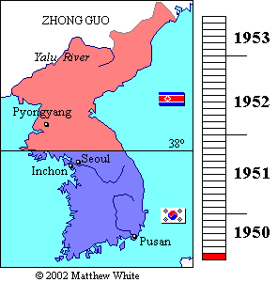
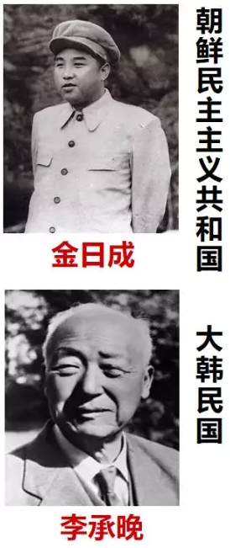
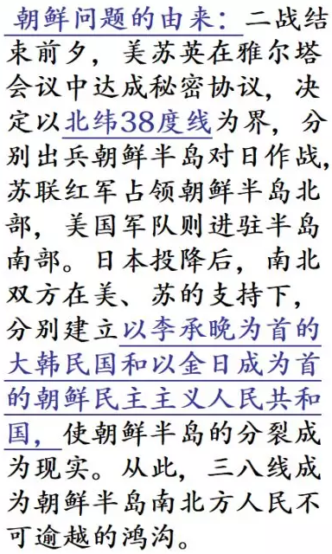

第一篇章
抗美援朝 保家卫国

Slide 3
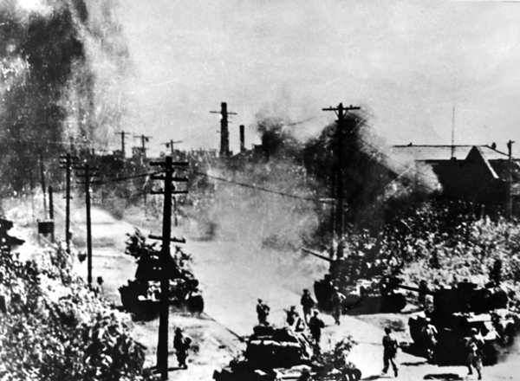
1950年6月，为了统一朝鲜半岛，朝鲜发起统一战争，于是朝鲜内战爆发

Slide 4
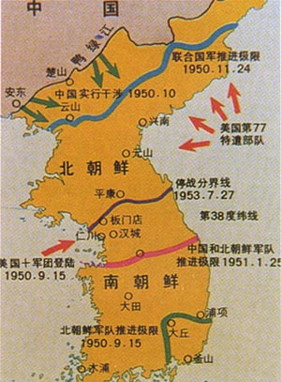
在战争初期，朝
鲜军队节节胜利：6
月28日夺取汉城；
到1950年9月朝鲜人
民军已占领朝鲜半岛
90%的土地，92%
的人口。韩国军队被
一直逼退到釜山。
统一战争胜利在即。
统一图片

Slide 5
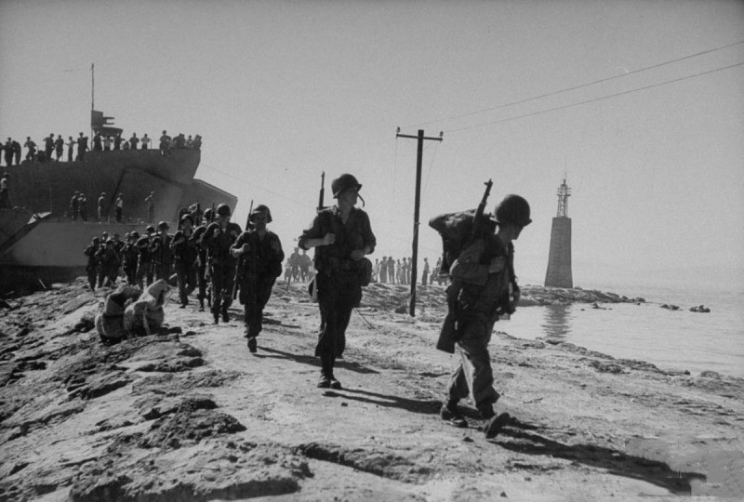
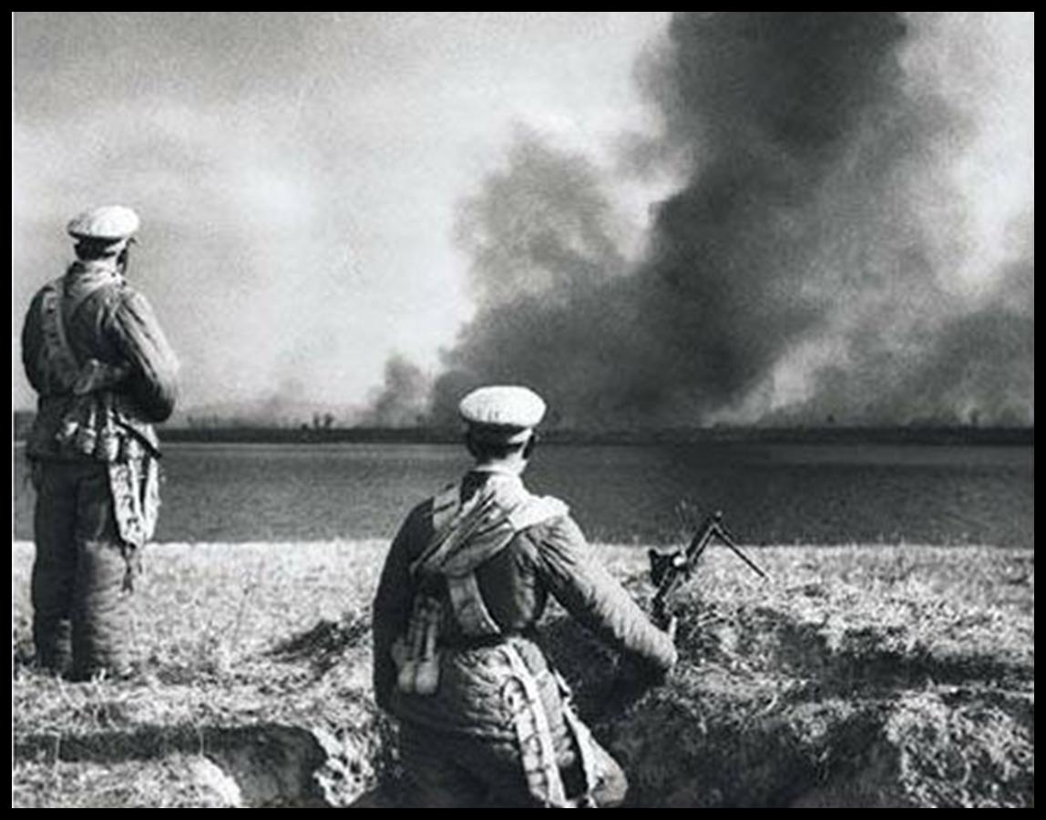
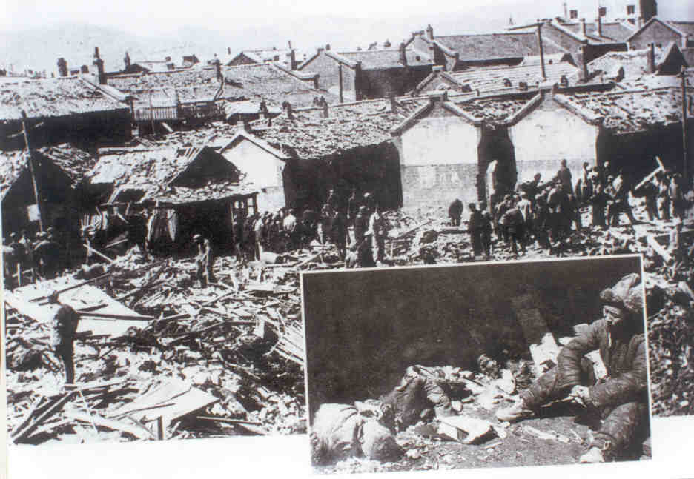
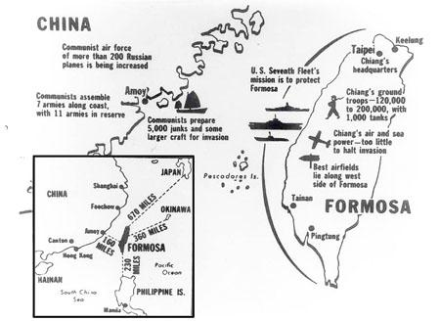
朝鲜内战爆发后
美帝国主义有什么反应？
干涉朝鲜内政
①操纵联合国组建“联合国军”
悍然侵略朝鲜
②一直将战火烧到
中国边境鸭绿江边
干涉中国内政
③美军飞机进入中国领空
轰炸中国东北边境城市
④派第七舰队进入台湾海峡
阻止人民解放军解放台湾

Slide 6
面对美国的侵略干涉
我们中国该做何“应对”呢？
抗美援朝
缩头乌龟
中美两国实力对比怎么样呢？

Slide 7
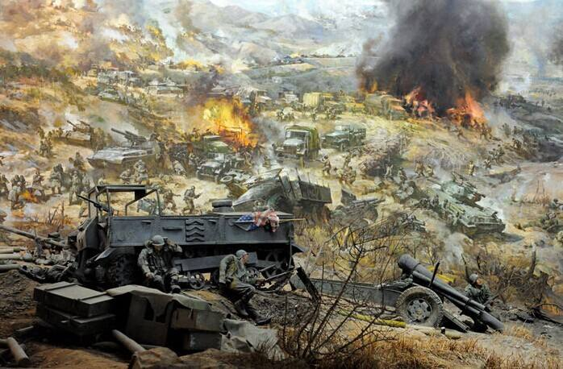
 | 中国（百废待兴） |  | 美国（头号霸主）
 | 数量 | 世界上的位次 | 数量 | 世界上的位次
人口数 | 5.7亿 | 1 | 1.5亿 | 4
军队数 | 550万 | 1 | 150万 | 3
钢产量 | 60万吨 | 26 | 8785万吨 | 1
原油产量 | 20万吨 | 27 | 2.6亿吨 | 1
发电量 | 45亿度 | 25 | 3880亿度 | 1
军舰吨位 | 4万 |  | 300万 | 1
军用飞机 | 60架 |  | 3.1万架 | 1
国民收入 | 150亿美元 |  | 2400亿美元 | 1
人均收入 | 24美元 |  | 1600美元
国防开支 | 10亿美元 |  | 150亿美元 | 1

Slide 8
中国若出兵朝鲜
会遇到哪些困难？会带来怎样的后果？
①只有陆军孤军奋战，没有海空军配合。
②武器装备落后，供应不足。
③国家百废待兴，后勤补给困难。
④一旦失败，中国将会引火烧身。

Slide 9
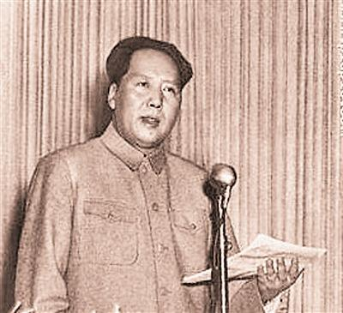
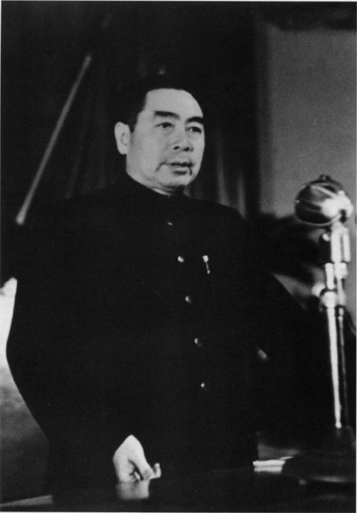
我们不出兵，让敌人压至鸭绿江边，国际国内反动气焰增高，则对各方都不利，首先是对东北更不利，整个东北边防军将被吸住南满的电力将被控制。
总之，我认为应当参战，必须参战，参战利益极大，不参战损害极大。 -----毛泽东
中国人民热爱和平，但是为了保卫和平，从不也永不害怕反抗侵略战争。中国人民决不能容忍外国的侵略，也不能听任帝国主义者对自己的邻人肆行侵略而置之不理。
-----周恩来

Slide 10
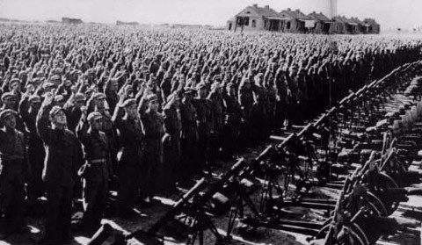
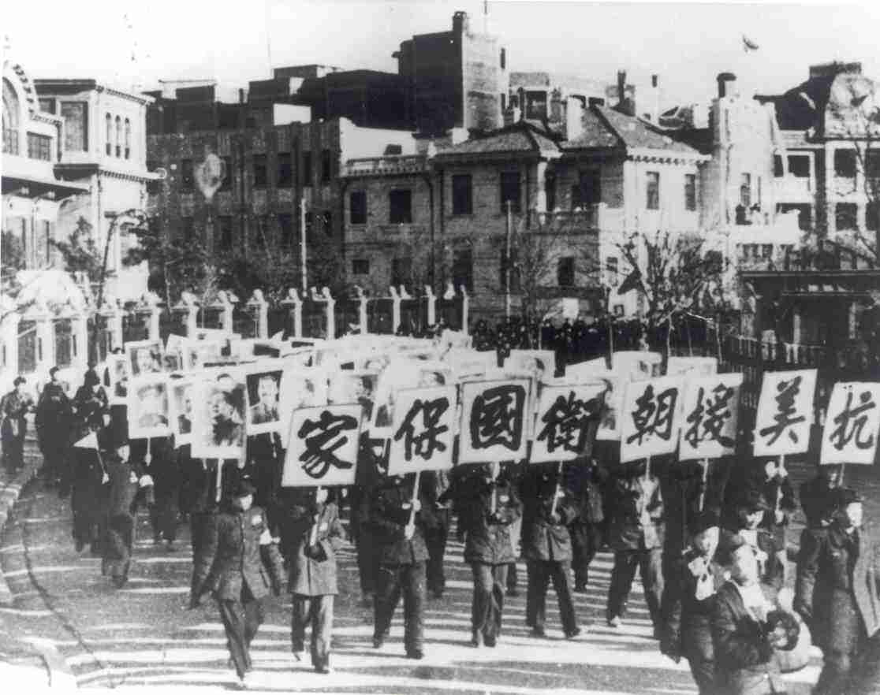
中国最强音
美国已经打到了家门口，这场仗，我们不但要打，而且要打胜，打出中国人民的威风来。

Slide 11
七嘴八舌
中国为什么要参战呢？
①美国出兵侵略朝鲜
②美国的侵略活动严重威胁了中国的安全。
③朝鲜请求中国出兵援助。

Slide 12
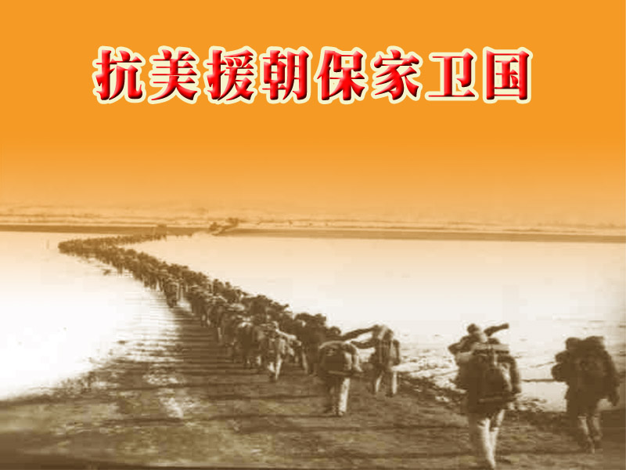
“雄赳赳，气昂昂，跨过鸭绿江！
保和平，卫祖国，就是保家乡！
中国好儿女，齐心团结紧，
抗美援朝打败美国野心狼！”
——《中国人民志愿军战歌》

Slide 13
知识归纳
抗美援朝
时间
司令员
军队
目的
结果
1950年10月
彭德怀
中国人民志愿军
抗美援朝 保家卫国
五战五捷，将战线稳定在三八线附近

Slide 14
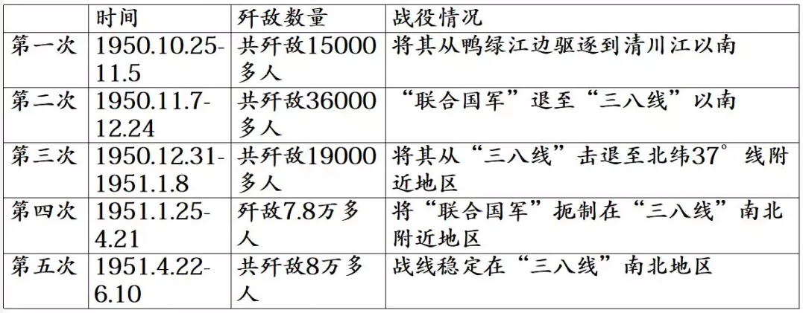

Slide 15
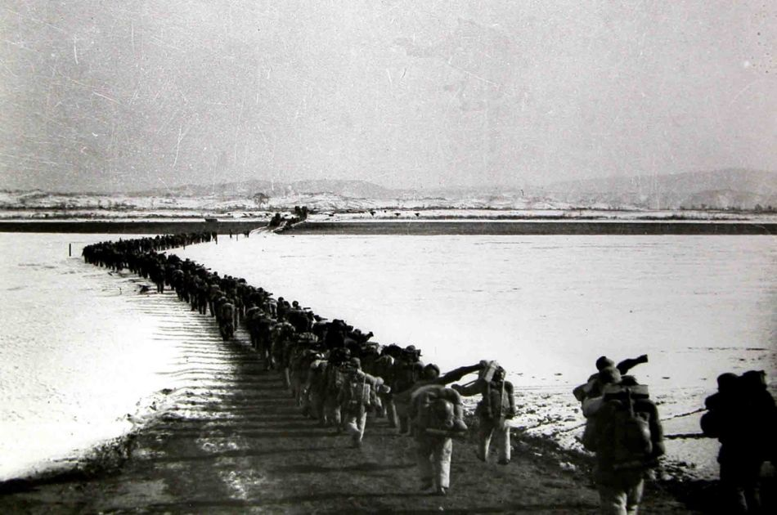
图片
中国人民志愿军跨过鸭绿江

Slide 16
知识拓展
中国为什么不派“中国人民解放军”而
派“中国人民志愿军”入朝参战？
关于抗美援朝的决策形成后，毛泽东和周恩来曾研究过以什么名义出兵的问题，并初步拟定了“支援军”的名义，同时征求一部分民主人士的意见。黄炎培经过认真思考，认为用“支援军”名义出兵不合适。于是他专程登门造访，一见到毛泽东和周恩来，黄炎培开门见山地说：“有个问题要考虑呀，自古道师出有名，名不正则言不顺，这个仗就不好打。”周恩来说：“我们叫支援军，顾名思义，支援朝鲜人民嘛！”

Slide 17
黄炎培听后不以为然，他辩驳道：“支援军，那是派出去的。谁派出去支援？国家吗？我们是不是要跟美国宣战？”
“哦，有道理！有道理！”毛泽东听后，一边应着，一边从笔筒里抓起一支笔，将“支援”两字划去，改成“志愿”两个字，并说：“我们不是跟美国宣战，不是国与国之间宣战，我们是人民志愿的嘛。这是民间的事儿，人民志愿军帮助朝鲜人民，而不是国与国对立。”周恩来和黄炎培看后连连称是，于是就有了“中国人民志愿军”这个名称。

Slide 18
第二篇章
战斗英雄 可歌可泣

Slide 19
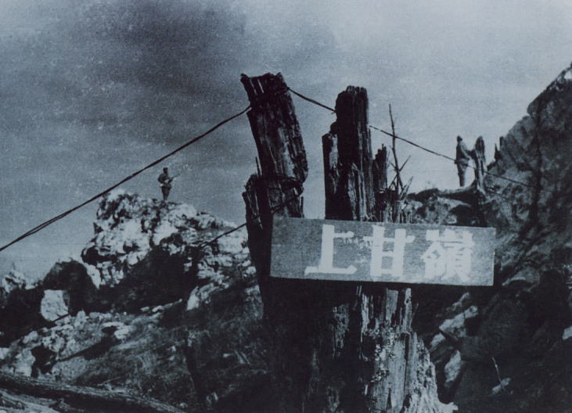
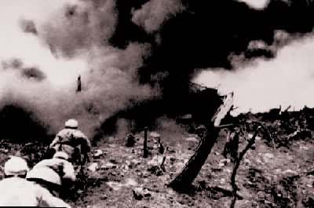
上甘岭战役是整个抗美援朝战争中最惨烈的战役之一，在历时40多天的战斗中，敌人先后投入兵力达到6万多人，向不足4平方千米的我军阵地上，倾泻200万颗炸弹和炮弹，把山头消低2米，上甘岭化为一片焦土。志愿军坚守阵地，击退敌人900多次冲击，最终取得了上甘岭战役的胜利。
这是朝鲜战场的“凡尔登”---美国上将克拉克
上甘岭是肉磨子---林彪

Slide 20
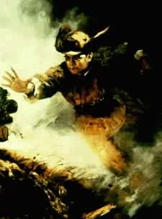

战斗英雄黄继光在上甘岭战役中，用身躯堵住敌人的机枪口，掩护部队前进而英勇牺牲，年仅21岁，他牺牲后，被中国人民志愿军领导机关追记特等功，并授予“特等英雄”
的称号。

Slide 21
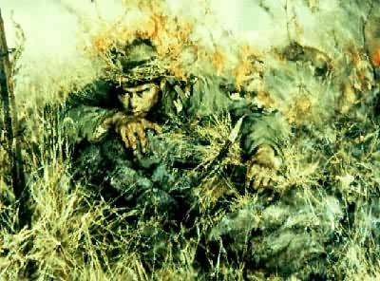
邱少云在潜伏时， 为了保证战斗胜利和部队的安全， 严守纪律，在烈火中纹丝不动，直至壮烈牺牲，年仅26岁。

Slide 22
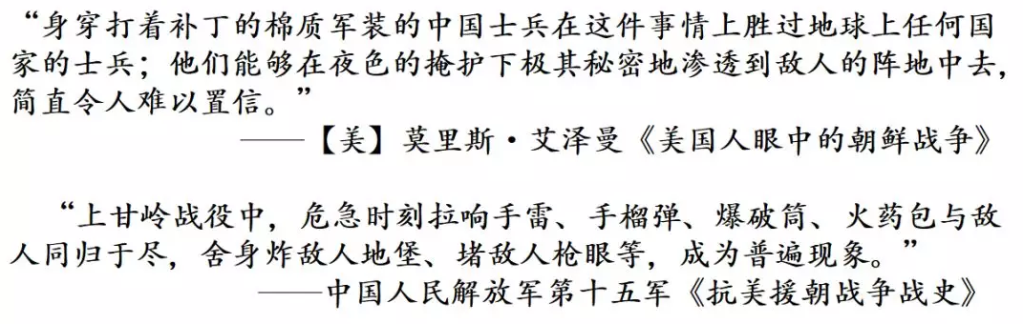

Slide 23
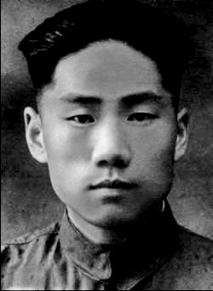
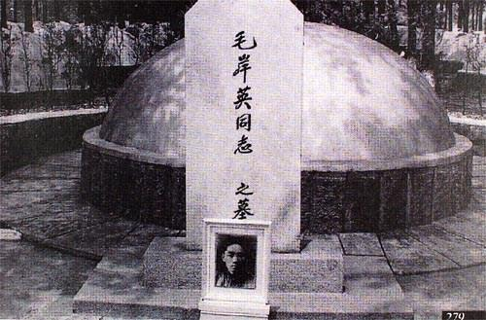
1950年，毛主席的长子毛岸英牺牲在朝鲜战场
最终安葬在朝鲜的中国人民志愿军烈士陵园

Slide 24
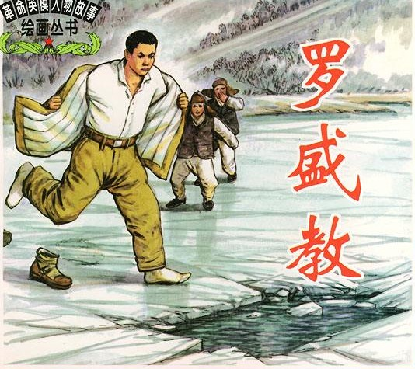
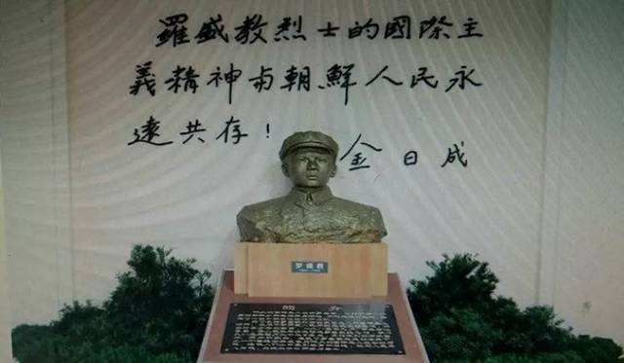
1952年1月2日，罗盛教为抢救朝鲜落水儿童
而英勇献身。罗盛教牺牲后，朝鲜政府为他修
建了纪念碑和墓，并授予罗盛教一级战士荣誉
勋章和一级国旗勋章，志愿军政治部授予罗盛
教“中国人民志愿军爱民模范”称号，

Slide 25
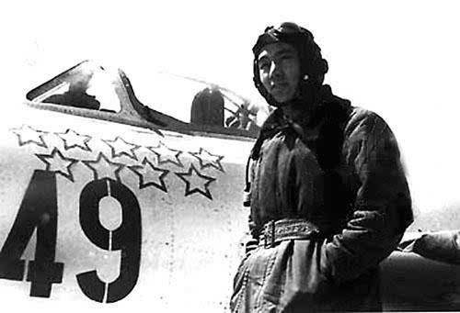
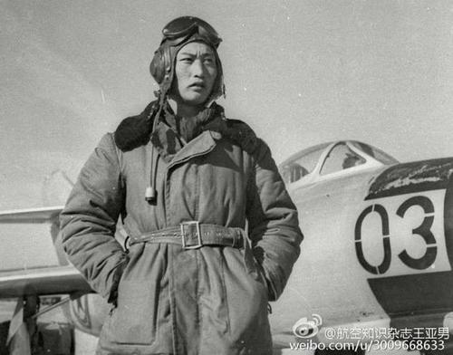
志愿军战斗英雄：王海
志愿军战斗英雄：蒋道平
中国人民志愿军空军以微弱的力量敢于与美国
空军空中拼刺刀的精神，在整个朝鲜空战中，
中国空军有212名飞行员击落或击伤过敌机。
共击落敌机330架，击伤95架。

Slide 26
黄继光、邱少云、毛岸英等英雄事迹体现了什么精神？
体现了高度的“爱国主义、革命英雄主义和国际主义精神
“在朝鲜的每一天，我都被一些东西感动着……这就是，我越来越深刻的感觉到谁是我们最可爱的人！谁是我们最可爱的人呢？我们的部队，我们的战士，我感觉他们是最可爱的人。”
-----魏巍
中国人民志愿军被誉为：最可爱的人

Slide 27
第三篇章
同仇敌忾 赢得胜利

Slide 28
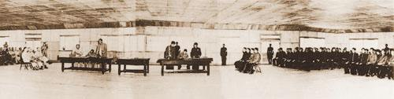
1953年7月，美国被迫在停战协定上签字
中朝人民取得了反侵略战争的伟大胜利

Slide 29
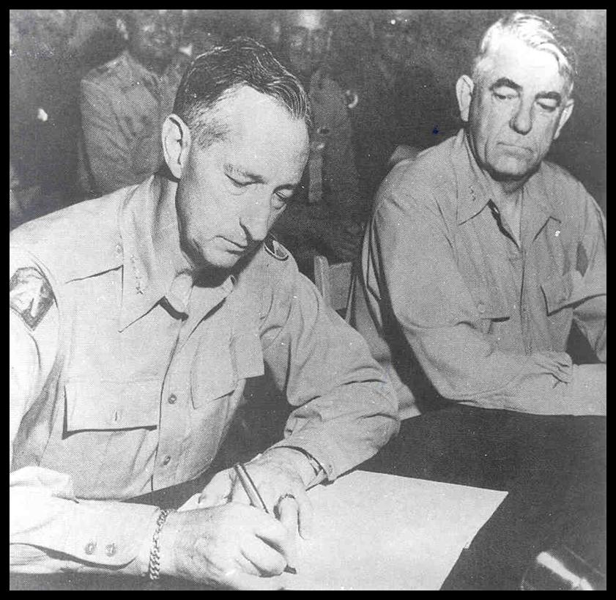
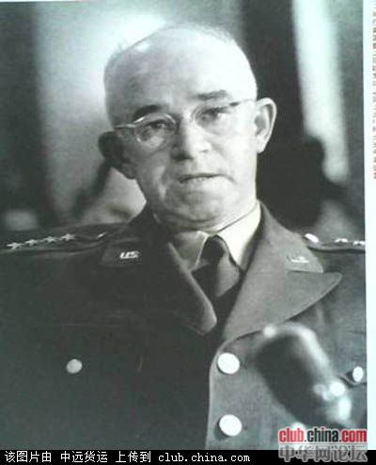
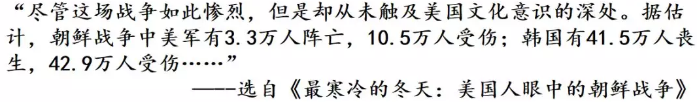
“我是美国历史上第一个在没有取得胜利的停战协定上签字的美军司令官”
“我们是在
错误的时间
、错误的地
点和错误的
敌人打一场
错误的战争”
1953年7月27日，“联合国军”总司令克拉克在《朝鲜停战协定》签字
美军参谋长联席
会议主席布莱德雷

Slide 30
各抒己见
抗美援朝取得胜利的原因有哪些？
①抗美援朝是一场正义的反侵略战争
②中朝两国人民的全力支持
③彭德怀指挥正确，战略战术运用得当
④志愿军战士英勇顽强、不怕牺牲的革命英雄主义精神
⑤得到了苏联等国家的支持

Slide 31
抗美援朝的胜利有何意义？
材料一：
中国人民志愿军参战伊始，战线在鸭绿江边；战罢议和，战线在“三八线”上。一战扬威，稳定家国半世纪；百年雪耻，震慑对手数十年。这是自近代以来，中国军队第一次在一场当时最具现代水平的大规模高强度国际局部战争担任主角并赢得胜利。这类似于一个轻量级的业余拳手痛殴一个重量级的职业拳王，虽未将其击倒却也让其身上平添了几道伤痕，致使对手在面对把企图削弱的新中国给打强大了的尴尬，也不得不发出“这再也不是第二次世界大战时那个软弱无能的国家”这样无可奈何的嗟叹……

Slide 32
材料二：
“它雄辩地证明：西方侵略者几百年来只要在东方的一个海岸上架起几尊大炮就可以霸占一个国家的时代一去不复返了，……在第二次世界大战后，特别是中国革命胜利后起了深刻变化的亚洲历史的前进车轮，是侵略势力所绝对不能扭转的。……这对于保障远东的和平，是一个重大的贡献。”
——彭德怀《关于中国人民志愿军抗美援朝工作的报告》

Slide 33
材料三：
“中国从他们的胜利中一跃而为一个不能再被人轻视的世界大国。”
——英国学者奥内尔《清长之战》
材料四：
一位日本教授感慨道：“1949年，你们说中国人从此站起来了，在我们日本无人相信。看看你们中国人，100多年来一个失败接一个失败，几千个外国入侵者、一两万个外国入侵者就可以直入你们首都杀人放火，你们就得割地赔款。后来你们出兵朝鲜，把我吓一跳。你们把美国人从朝鲜半岛北面压到了南面，我才感觉中国与过去相比不一样了，看来中国人是真的站起来了。”

Slide 34
抗美援朝的胜利有何意义？
①沉重打击了美帝国主义的侵略气焰；
②保卫了朝鲜和中国的安全，为新中国的经济建设赢得了一个相对稳定的和平环境；
③大大提高了中国的国际地位。

